Slide 1

Самара / 2018

Slide 2

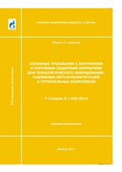



Разработка стандартов
Проектирование межгосударственного стандарта ГОСТ 9.602 «Единая система защиты от коррозии и старения. Сооружения подземные общие требования к защите от коррозии»;
СТО СОПКОР 3.4-2012 «Защитные покрытия. Основные требования к системам защитных покрытий металлических поверхностей технологического оборудования, трубопроводов и металлоконструкций надземных объектов добычи, транспортировки, подземного хранения и переработки газа».
Проектирование технических требований «Защитные покрытия. Основные требования к системам защитных покрытий на основе термореактивных материалов для наружных бетонных поверхностей надземных и подземных строительных конструкций и сооружений»;

Slide 3
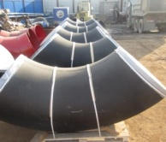
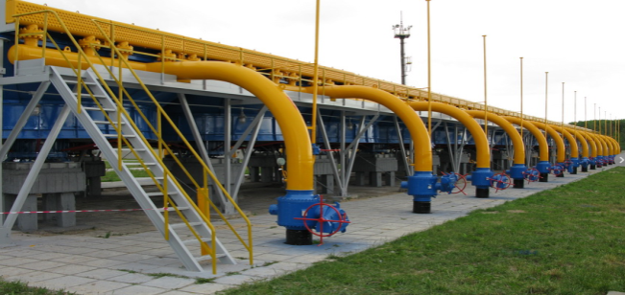
Разработка материалов и технологий
В 2004 году начался выпуск поликарбамидных покрытий для долговременной защиты от коррозии трубопроводной арматуры и соединительных деталей с температурой эксплуатации от минус 75 до плюс 60°С (с возможностью кратковременной эксплуатации до плюс 80°С). Опытно-промышленные испытания покрытий прошли на базе заводов «Объединенной металлургической компании».
В 2006 году освоен выпуск лакокрасочной продукции для защиты металла от коррозии, разработанной на основе современных антикоррозионных материалов, удовлетворяющих самым высоким требованиям ведущих нефтегазовых компаний РФ и СНГ.

Slide 4
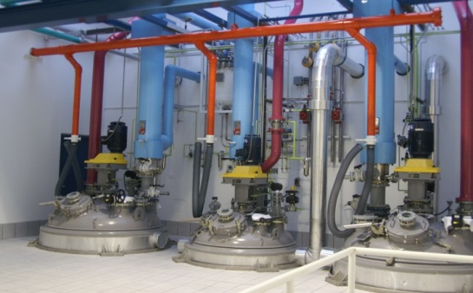
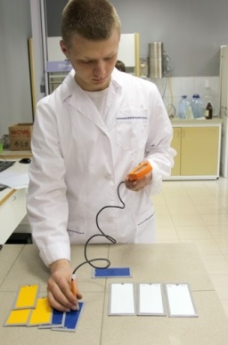
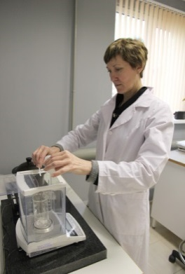
Производство
Прямые поставки высококачественного сырья от лучших производителей, использование наилучших существующих технологий на собственном производстве позволяют успешно реализовывать цели в области качества и производить в год до 20 тысяч тонн продукции, отвечающей самым строгим требованиям отрасли.
Каждая выпущенная партия проходит лабораторный контроль и сопровождается сертификатом соответствия, свидетельством о государственной регистрации и паспортом качества. Собственное производство на территории России позволяет оперативно выполнять поставки материалов по всей России и странам зарубежья в минимальные сроки.

Slide 5
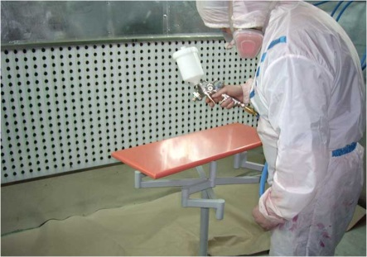
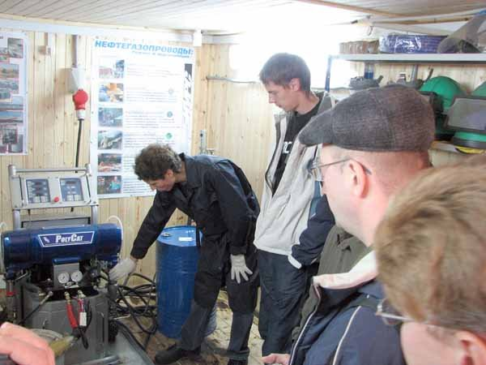
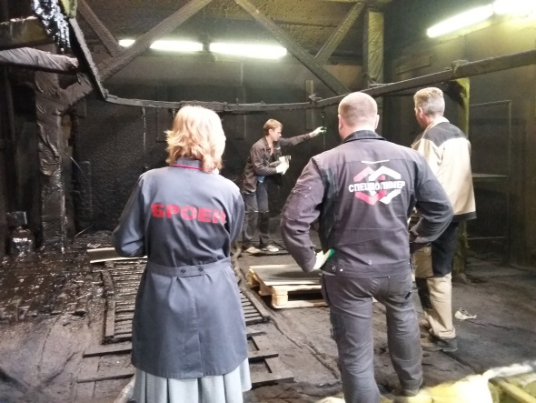
Сервис и обучение
Специалисты сервисной службы НПО «СпецПолимер» проводят отработку технологий нанесения покрытий, тестируют новые продукты, дают рекомендации по оснащению необходимым оборудованием, а также проводят обучение персонала. За годы своей работы специалистами НПО «СпецПолимер» накоплены результаты различных испытаний, опыт нанесения и эксплуатации, позволяющие давать экспертные рекомендации клиентам по выбору технологий противокоррозионной защиты.

Slide 6
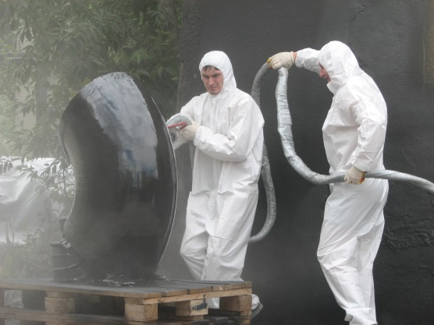
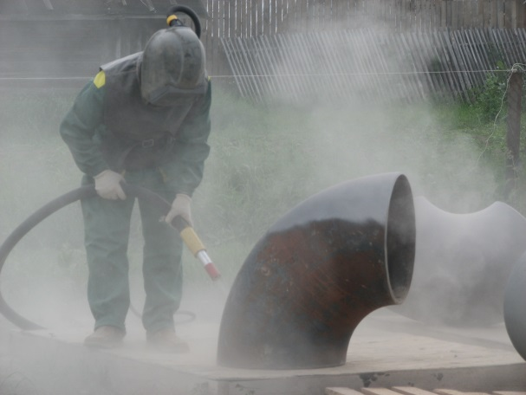
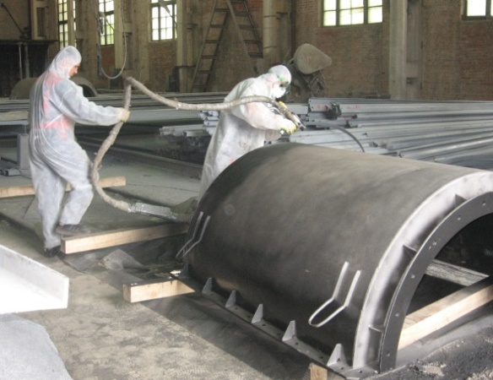
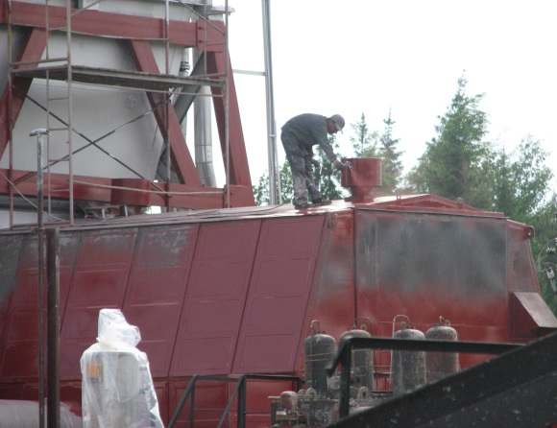
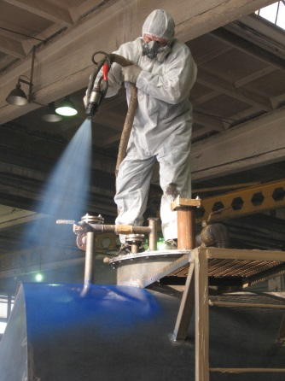
Производство работ
ООО «НПО «СпецПолимер» выполняет весь комплекс работ, по антикоррозионной и изоляционной защите.
Специалисты нашей компании круглогодично задействованы на объектах капитального строительства нефтегазового комплекса в рамках своей специализации.
Благодаря грамотной организации технологического процесса, рациональной загрузке производственных мощностей ООО «НПО «СпецПолимер» готово обеспечить выполнение заказанных работ любого объема и уровня сложности.

Slide 7
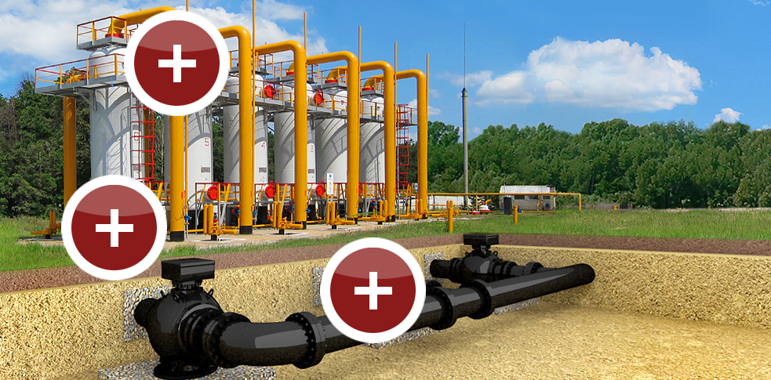
Системы защитных покрытий ООО НПО СпецПолимер
НПО «СпецПолимер» предлагает решения по долговечной защите от почвенной и атмосферной коррозии бетонных и металлических поверхностей а также огнезащитные решения. Материалы на основе поликарбамидов и полиуретанов, обеспечивают высокие эксплуатационные характеристики – надежную адгезию, прочность, эластичность, морозостойкость и оптимальные технологические характеристики.
СПЕЦПРОТЕКТ АКЗ
СПЕЦПРОТЕКТ ОЗМ
СПЕЦИЗОЛ
СПЕЦИЗОЛ ГЕОМАТ
КАРБОФЛЕКС

Slide 8
МАТЕРИАЛЫ СЕРИИ СПЕЦПРОТЕКТ
защита от атмосферной коррозии объектов нефтегазовой отрасли

Slide 9
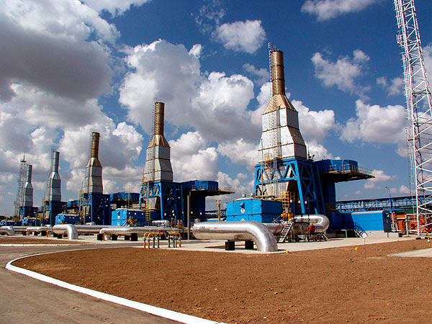
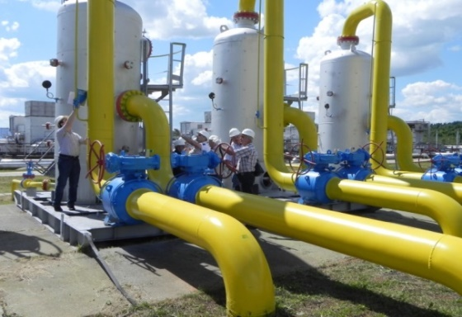
Системы защитных покрытий СпецПротект
Защита от атмосферной коррозии объектов нефтегазовой отрасли
Cерия защитных материалов СпецПротект
Высокотехнологичная защита от коррозии надземных металлоконструкций и технологического оборудования со сроком службы более 15 лет в условиях промышленной и приморско-промышленной атмосферы в диапазоне температур от минус 70 до плюс 100°С.
Диапазон толщин от 100 мкм до 300 мкм.
Включает в себя высокоэффективные грунтовки на эпоксидной и полиуретановой основе, финишные эмали на полиуретановой основе и специальные гибридные покрытия.

Slide 10
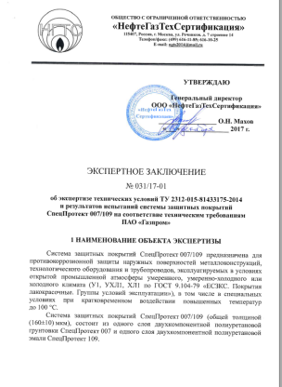
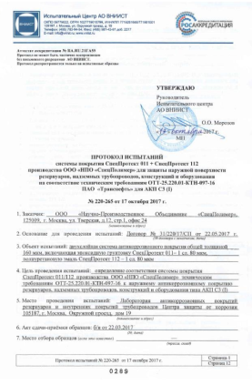
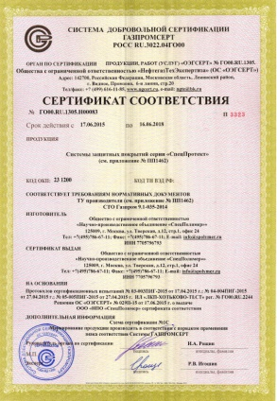
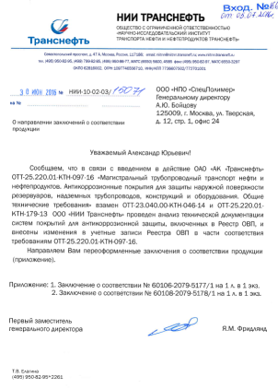
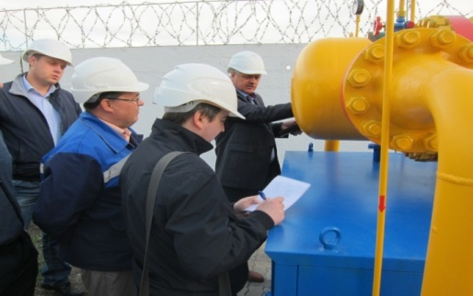
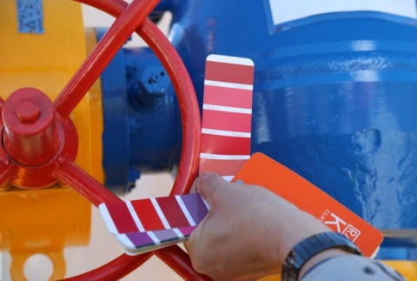
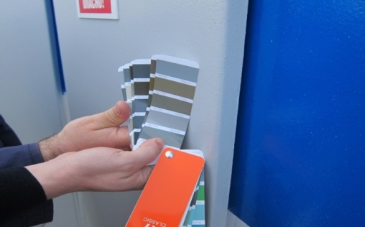
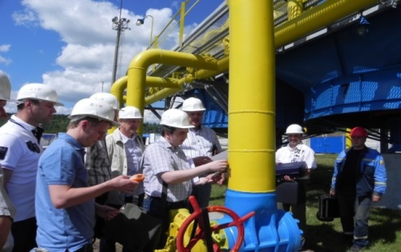
Системы защитных покрытий СпецПротект
Материалы из серии СпецПротект входят в системы защитных покрытий и включены в соответствующие реестры ведущих нефтегазовых компаний Российской Федерации: ПАО «Газпром», ПАО «Транснефть», ПАО « Роснефть».

Slide 11
Системы защитных покрытий СпецПротект
Защита от атмосферной коррозии объектов нефтегазовой отрасли
Отличительной особенностью системы защитных покрытий, рекомендованных к применению в нефтегазовом строительстве является удобство применения лакокрасочных материалов и внушительный послужной список в строительстве, где данными системами защищены такие важные объекты как Компрессорные станции и объекты связи ПАО (Газпром Трансгаз Москва, Газпром Трансгаз Санкт-Петербург, Газпром Трансгаз Сургут, Газпро добыча Оренбург и т.д.), ёмкостной парк ПАО Транснефть (Транснефть Приволга, Транснефть Сибирь и т.д.
СпецПротект 007 | Полиуретановая грунтовка (двухкомпонентная). Грунтовочный слой металлоконструкций в системе защитного покрытия с полиуретановой эмалью СпецПротект 109.
СпецПротект 008 | Эпоксидная цинксодержащая грунтовка (двухкомпонентная). Грунтовочный слой металлоконструкций в системе защитного покрытия с полиуретановой эмалью СпецПротект 109 или СпецПротект 112. Может применяться как самостоятельное покрытие, если нет требований к внешнему виду.
СпецПротект 011 | Эпоксидная грунтовка (двухкомпонентная). Грунтовочный слой металлоконструкций в системе защитного покрытия с полиуретановой эмалью СпецПротект 112.
СпецПротект 109 У | Полиуретановая грунт-эмаль (двухкомпонентная).
СпецПротект 110 | Гибридная грунт-эмаль (однокомпонентная).
СпецПротект 109 | Полиуретановая эмаль (двухкомпонентная). Финишный слой в системе защитного покрытия с полиуретановой грунтовкой СпецПротект 007.
СпецПротект 112 | Полиуретановая эмаль (двухкомпонентная). Финишный слой в системе защитного покрытия с эпоксидной грунтовкой СпецПротект 011.
СпецПротект 113 | Эпоксидное покрытие (двухкомпонентное). Защита емкостей, резервуаров, труб, свай, шпунтов и т.п.

Slide 12
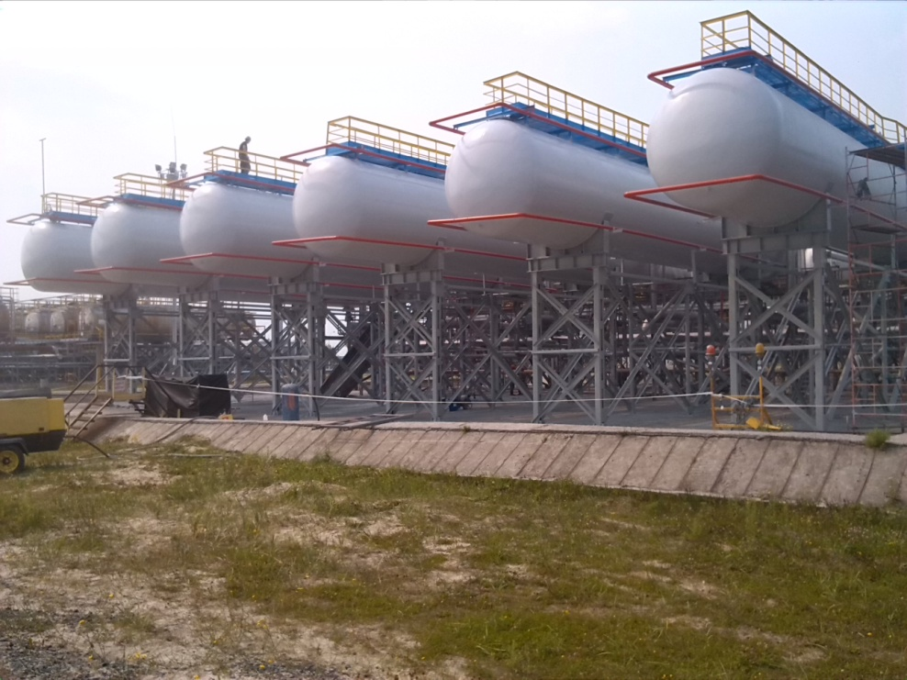
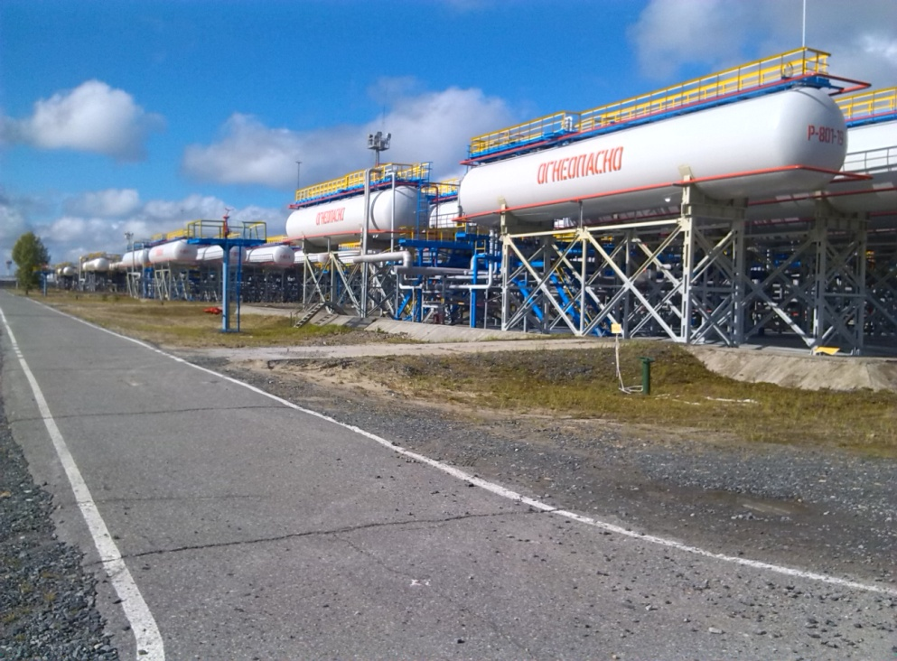
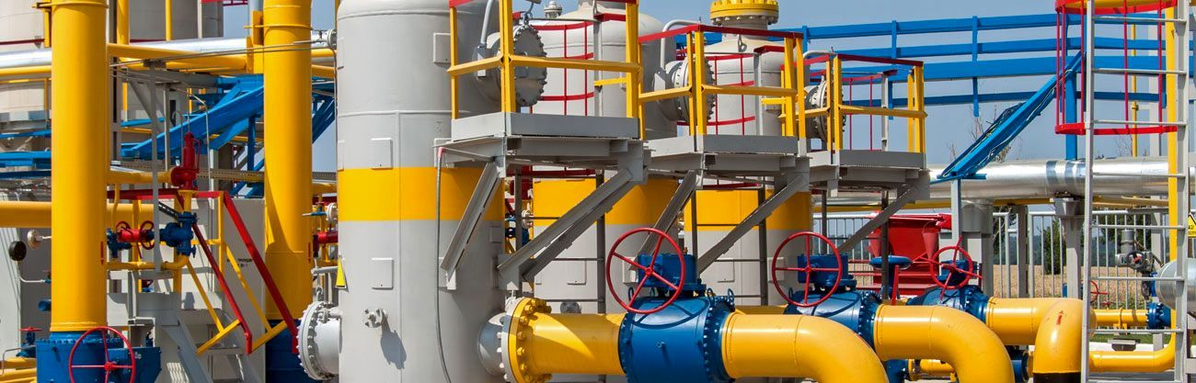
Системы защитных покрытий СпецПротект

Slide 13
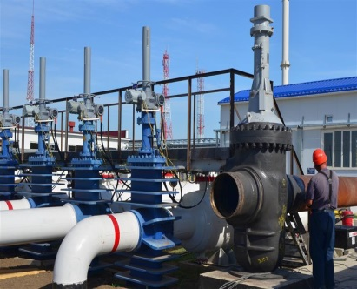
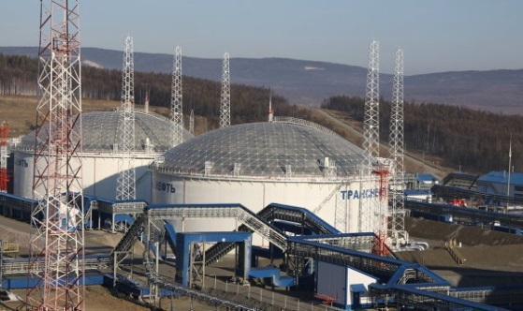
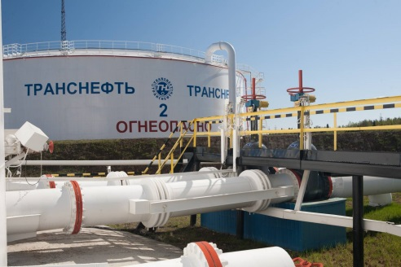
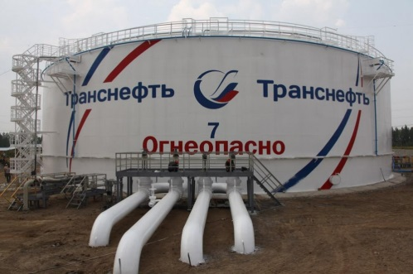
Серия систем защитных покрытий СпецПротект реестре ПАО «Транснефть»

Slide 14
МАТЕРИАЛЫ СЕРИИ СПЕЦПРОТЕКТ ОЗМ
огнезащита объектов нефтегазовой отрасли

Slide 15
Системы защитных покрытий СпецПротект ОЗМ
В линейку огнезащитных материалов серии СпецПротект ОЗМ входят четыре типа материалов.
СпецПротект ОЗМ 116 (органоразбавляемый однокомпонентный) тонкослойный – для защиты стальных несущих конструкций.
СпецПротект ОЗМ 117 (эпоксидный двухкомпонетный) тонкослойный /заводское нанесение – для защиты стальных несущих конструкций. Огнезащитный и антикоррозионный состав, предварительное грунтование и нанесение покрывного слоя не требуется.
СпецПротект ОЗМ 118 (эпоксидный двухкомпонетный) конструктивный (обмазка) – для защиты стальных несущих конструкций. Конструктивный огнезащитный антикоррозионный состав.
СпецПротект ОЗМ-1709 (эпоксидный двухкомпонетный) для защиты стальных строительных конструкций в условиях альтернативного температурного режима (углеводородного горения) для обеспечения требуемых пределов огнестойкости согласно ГОСТ Р ЕН 1363-2-2014.

Slide 16
МАТЕРИАЛЫ СЕРИИ СПЕЦИЗОЛ
защита от коррозии и гидроизоляция объектов нефтегазовой отрасли

Slide 17
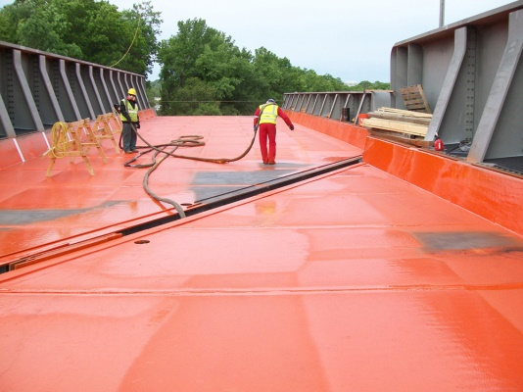
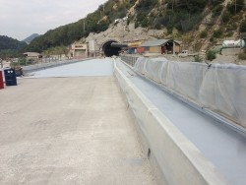
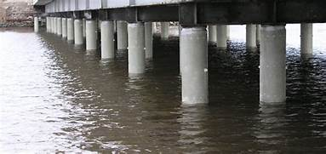
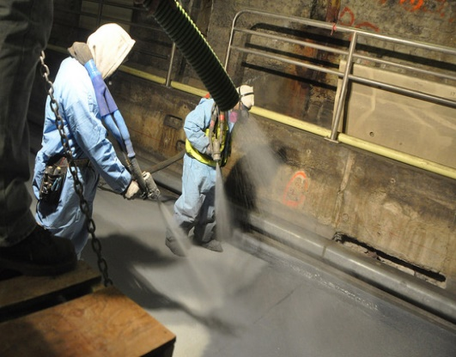
Защитное покрытие СпецИзол / изоляционное покрытие
Гидроизоляционное защитное покрытие СпецИзол применяется для защиты надземных и подземных бетонных и металлических сооружений и конструкций, а также для:
Гидроизолирующее покрытие бетонных и металлических кровель, фундаментов и цокольных этажей зданий;
Наземная герметизирующая мембрана с использованием геотекстильной ткани.
Герметик для пенополистирола и других материалов;
Защитное гидроизоляционное и антикоррозийное покрытие для стальных резервуаров, вторичных емкостей и трубопроводов;
Облицовка бетонных резервуаров, бассейнов, очистных сооружений, плотин, тоннелей, барж и т.д.

Slide 18
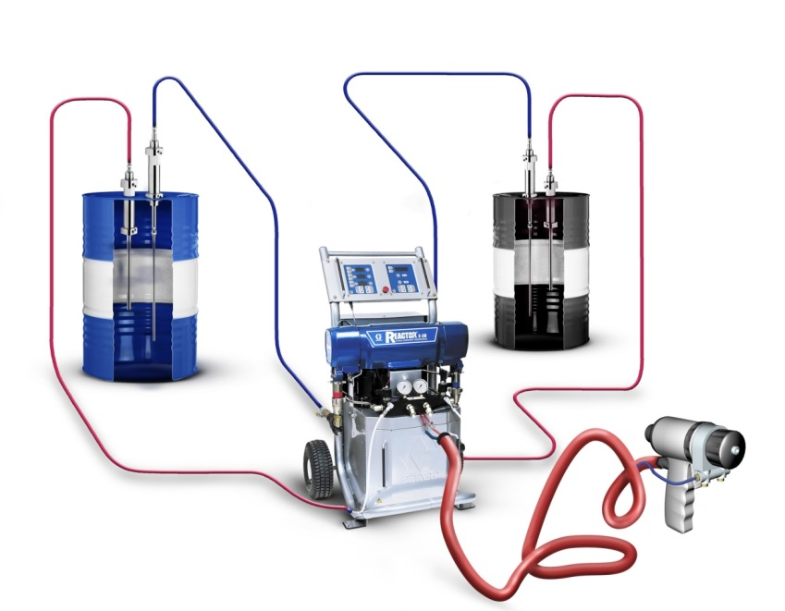
Защитное покрытие СпецИзол / изоляционное покрытие
Материал серии СпецИзол наносится с помощью высокоточного и высокопроизводительного оборудования с раздельной подачей компонентов.
Скорость работы оборудования
позволяет изолировать до 500 м² за 1 рабочую смену.
Преимущества защитного покрытия СпецИзол:
Не требуется предварительное грунтование,
наносится в один слой;
Высокая скорость отверждения – 15-30 сек.;
Высокая адгезия к поверхности;
Высокая ударная прочность (до минус 75º С);
Не содержит растворителей;
Не содержит канцерогенов.

Slide 19
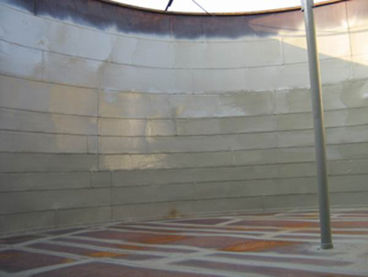
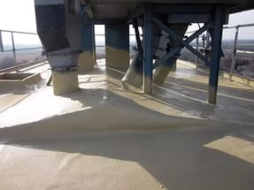
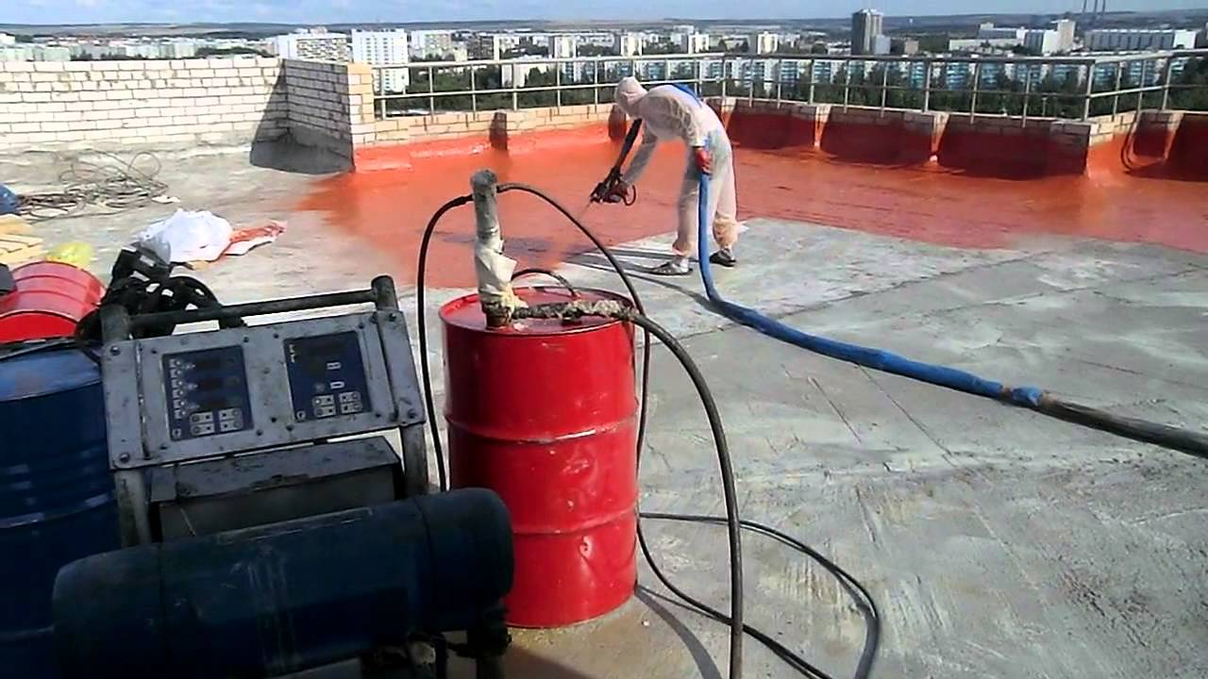
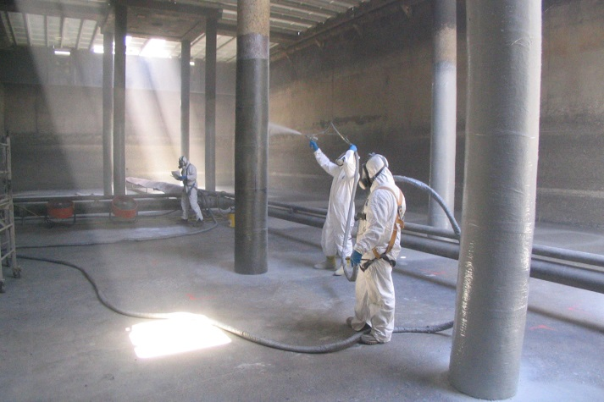
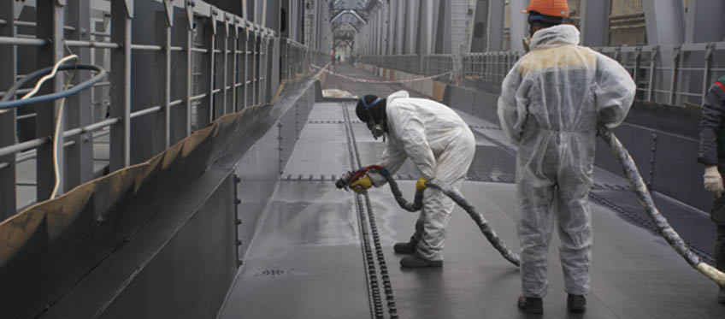
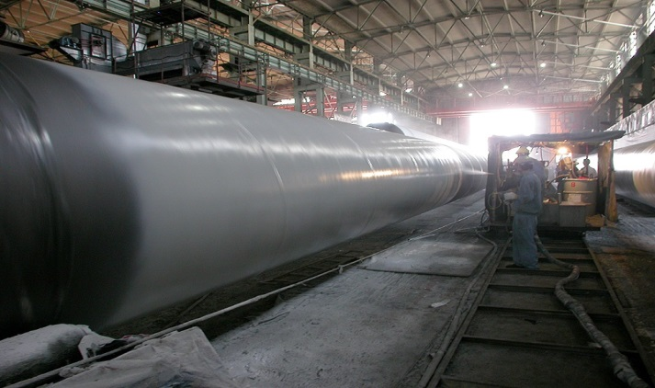
Защитное покрытие СпецИзол / изоляционное покрытие

Slide 20
МАТЕРИАЛЫ СЕРИИ КАРБОФЛЕКС
защита от коррозии объектов нефтегазовой отрасли

Slide 21
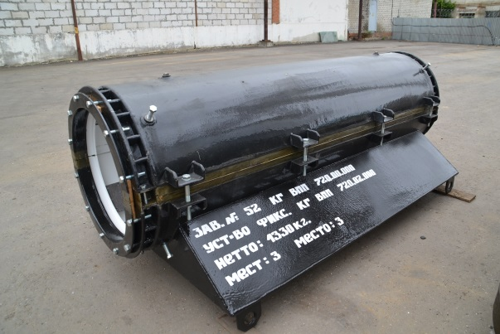
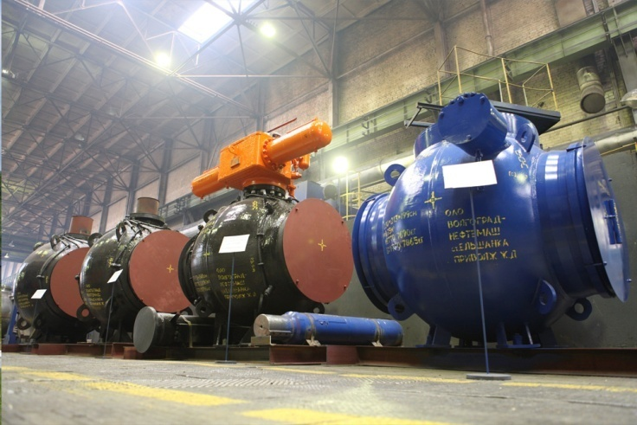
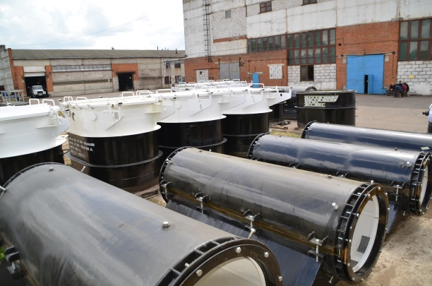
Защитное покрытие Карбофлекс / изоляционное покрытие
При строительстве и реконструкции объектов нефтегазового комплекса в РФ и странах Содружества на протяжении более 10 лет применяется защитное поликарбамидное покрытие Карбофлекс.
Данное покрытие предназначено для наружной защиты от почвенной и атмосферной коррозии:
труб, трубопроводов, монтажных узлов трубопроводов подземной и подводной прокладки;
соединительных деталей трубопроводов (тройников, отводов, переходов и т.д.);
технологического оборудования (шаровых кранов, клиновых и шиберных задвижек, регуляторов давления, обратных затворов, фильтров­-грязеуловителей, подземных резервуаров, емкостей и т.д.);
других металлоконструкций и строительных сооружений
Среди преимуществ данного материал такие показатели, как: высокая степень полимеризации, ударная прочность, морозостойкость, срок службы и т.п.

Slide 22
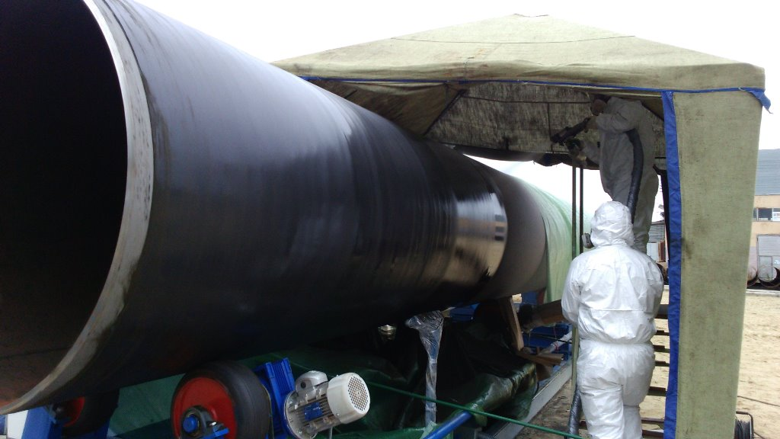
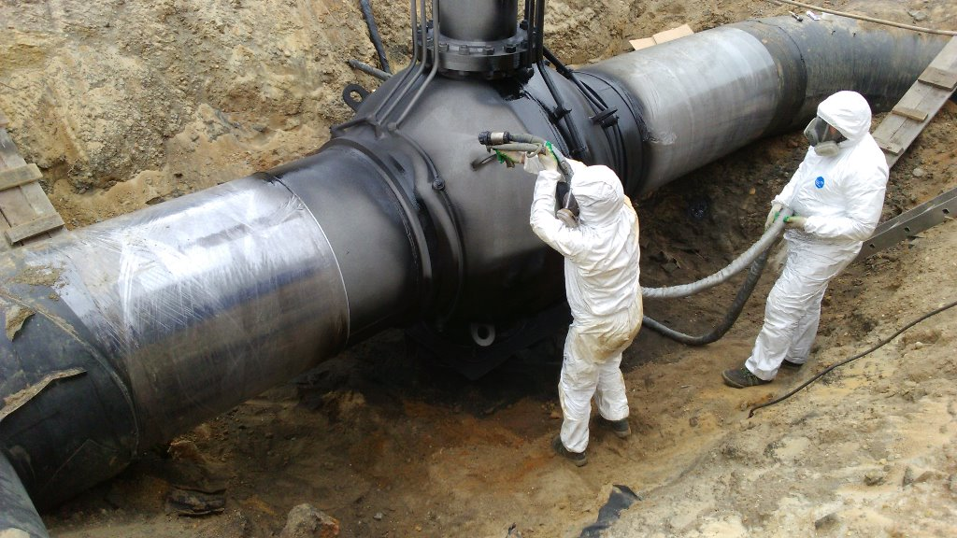
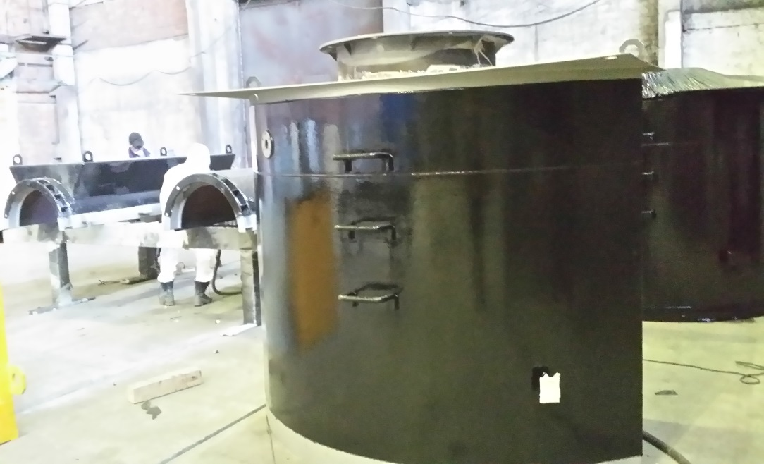
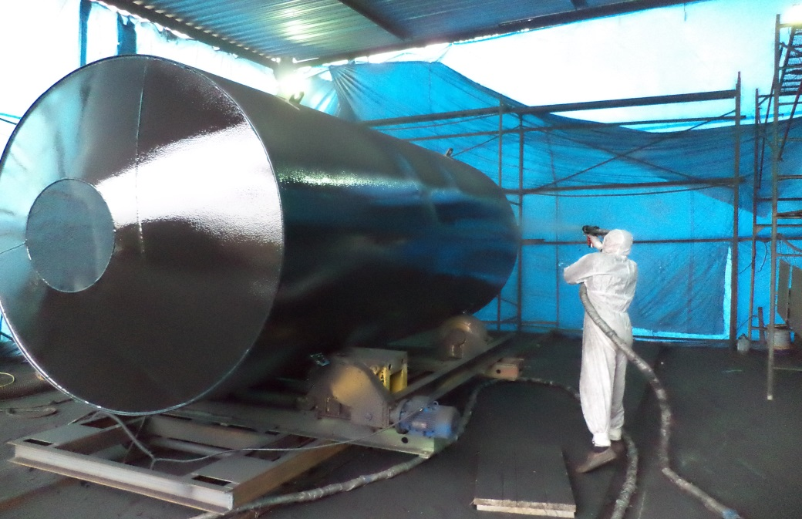

Slide 23
МАТЕРИАЛЫ СЕРИИ СПЕЦИЗОЛ ГЕОМАТ
Гидроизоляция объектов нефтегазовой отрасли

Slide 24


Системы защитных покрытий ООО НПО СпецПолимер Геомат
СпецИзол Геомат- рулонный геосинтетический материал, предназначенный для гидроизоляции, защиты от проникновения в почву и грунтовые воды загрязняющих веществ, а также строительных конструкций от воздействия влаги. Принцип действия бентонитового мата основан на свойстве бентонита в свободном состоянии увеличиваться в объеме в 14–16 раз при гидратации. При ограничении свободного пространства для набухания, создается напряженное состояние в структуре бентонита, что обеспечивает низкую водопроницаемость.
Бентонитовый мат представляет собой иглопробивной каркас из полипропиленовых волокон, который имеет с одной стороны тканую, а с другой нетканую структуру. Гранулы активированного или природного натриевого бентонита равномерно распределены и зафиксированы внутри каркаса изделия.

Slide 25



Системы защитных покрытий ООО НПО СпецПолимер Геомат
Приемущества бентонитовых матов СпецИзол Геомат
Самовосстановление
при взаимодействии с водой природная бентонитовая глина увеличивается в объеме, самостоятельно восстанавливая гидроизоляционные свойства при механических повреждениях
Высокие гидроизоляционные свойства
Коэффициент фильтрации 10⁻¹¹-10⁻¹² м/с характеризует низкую водопроницаемость.
Высокая прочность, устойчивость к разрыву и повреждениям
Выдерживают гидростатическое давление до 7 атмосфер, передвижение по ним тяжелой спецтехники при укладке.
Экологичность
Основным компонентом гидроизоляционного материала является уникальная природная бентонитовая глина.
Экономичность и простота укладки
Не зависит от погодных условий и квалификации рабочих, аскорость укладки - 10 000 м² за восьмичасовую смену.

Slide 26




Системы защитных покрытий ООО НПО СпецПолимер Геомат
Область применения СпецИзол Гемоат
Гидротехническое строительство
Нефтегазовое строительство
Гидроизоляция шламовых амбаров
Обустройство площадок РВС
Полигоны ТБО и ПО
Строительство водоемов
Берегоукрепление
Водохранилища
Строительство бассейнов
Дорожное строительство
Строительство автодорог на слабых грунтах
Защита насыпей и откосов от неблагоприятных гидрометеорологических воздействий
Гидроизоляция откосов дорог от попадания реагентов в почву
Железнодорожное строительство. (строение пути и инфраструктуры)
Подтопляемые и затопляемые территории. Гидроизоляция взлетных полос и дорог
Промышленное и гражданское строительство
Гидроизоляция подвалов
Гидроизоляция фундаментов
Гидроизоляция подземных и заглубленных сооружений (паркинги, овощехранилища, подземные переходы)
Строительство тоннелей
Защита железобетонных сооружений (коллекторные трубы, железобетонные колодцы, резервуары)

Slide 27
БЛАГОДАРИМ ЗА ВНИМАНИЕ
Балябин Виталий Алексеевич
Директор департамента
по реализации проектов НГК
ООО "НПО "СпецПолимер"
ООО «НПО «СпецПолимер», 125009, г. Москва, ул. Тверская, д. 12, стр. 1, офис 24
Тел.: +7 495 786 67 11
info@spolymer.ru
www.spolymer.pro

